Slide 1

Євген Гуцало. Основні відомості про письменника. Вічне протистояння добра і зла в оповіданні «Лось»

Slide 2
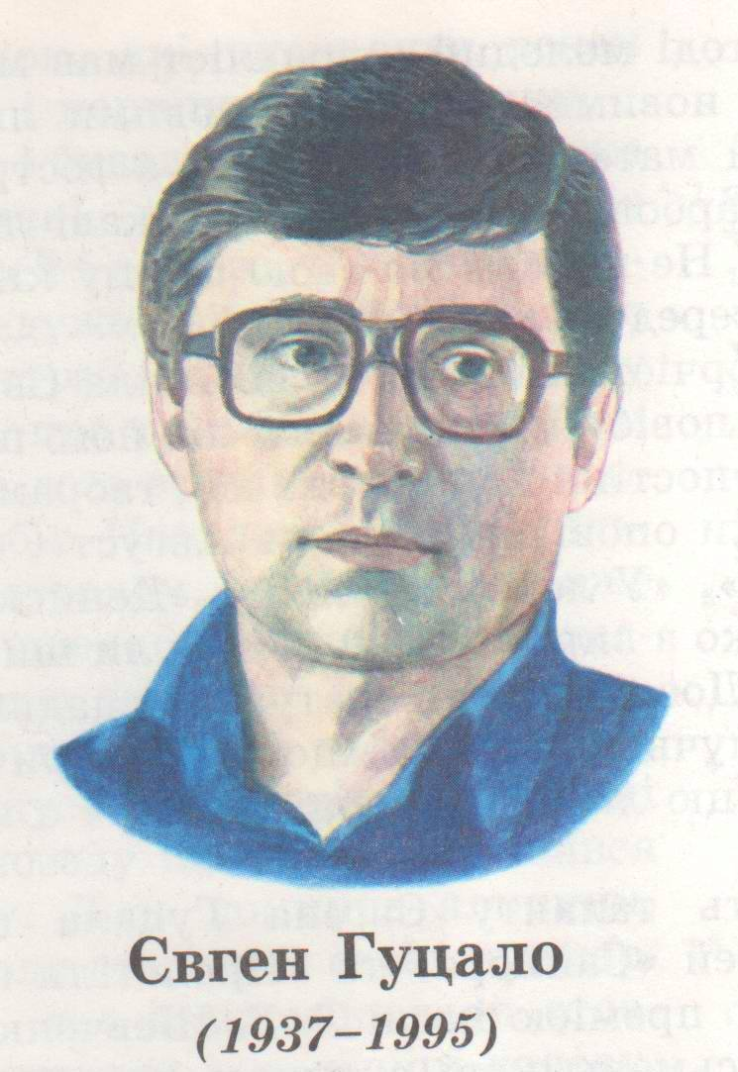
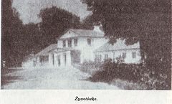
Євген Пилипович Гуцало народився
14 січня 1937 року у селі
Старому Животові Вінницької області у родині вчителів.

Slide 3
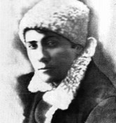
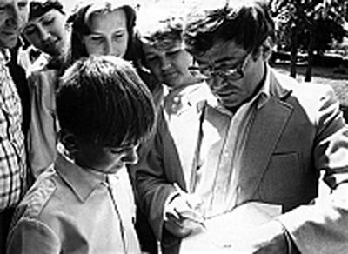
Хлопець змалку тягнувся до слова, рано почав писати вірші. Перші вірші почав друкувати у шкільній стінгазеті.

Slide 4
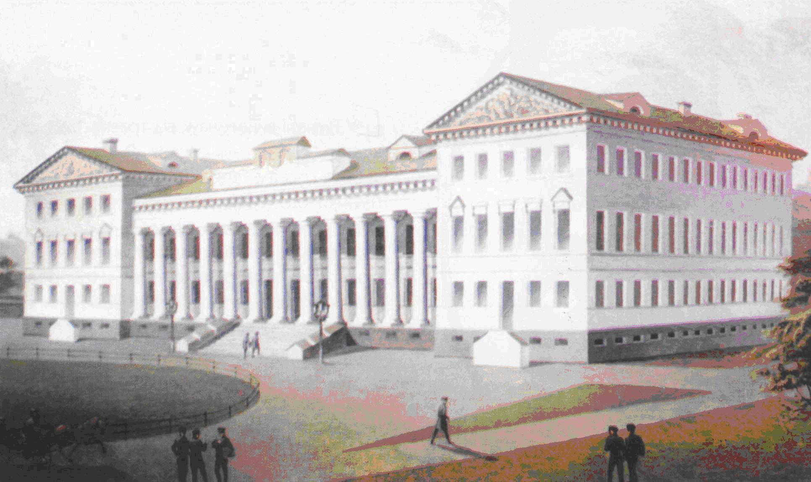
Майбутній письменник закінчив Ніжинський педагогічний інститут, але мріяв стати журналістом, тому став працювати у редакціях газет.

Slide 5



Євген Пилипович написав понад 100 книг.

Slide 6





Slide 7

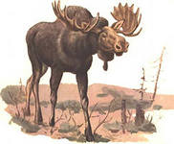
Сторінка
“Світ навколо нас”
.

Slide 8
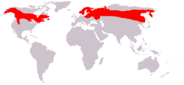
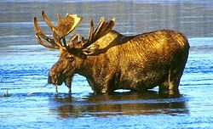
Лось
Лось — рід ссавців, найбільший представник родини оленевих. Довжина тіла самця до 3 м, висота в загривку до 2,3 м, довжина хвоста 12—13 см; маса 360—600 кг, самки дрібніші за самців.

Slide 9
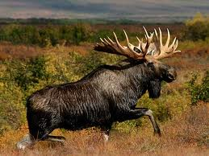
У самців є величезні (найбільші у сучасних ссавців) роги, нерідко лопатоподібні за формою (особливо виразна лопатоподібна форма у якутських і американських лосів); їхній розмах досягає 180 см, маса — 20—30 кг.
Роги лося є відомим мисливським трофеєм.

Slide 10
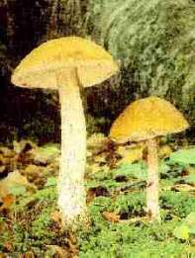
Підберезники
Підберезники ростуть у березових чи змішаним з березою лісах і в перелісках з червня по жовтень. Капелюшок плоско-опуклий. Верхня сторона капелюшка буває ясно-сіра, жовтувата чи темно-бура, майже чорна, знизу біла, з віком сіріє. М'якоть капелюшка біла, при зламі довго не темніє. Існує різновид підберезника, у якого м'якоть на зламі рожевіє. Ніжка сірувато-білого кольору з темними лусочками, у молодих грибів вона порівняно товста, але з віком витягається.

Slide 11
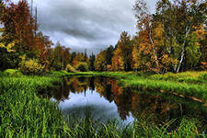
Заповідник
Заповідник – територія, на якій зберігається в природному стані весь її природний комплекс.
Головні функції українських заповідників — збереження флори і фауни.

Slide 12
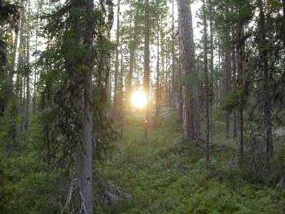
Тайга — це сукупність хвойних лісів помірного та частково субарктичного поясу Північної півкулі. Найпівденніші ділянки тайги можуть включати в себе такі дерева як дуб, клен та в'яз, розпорошені серед хвойного лісу.
Тайга

Slide 13
Зупинка
“Юні літератори”
Тема: зображення боротьби добра і зла в протистоянні світу людей та світу тварин.
Ідея: уславлення мужності, хоробрості, співчуття, бажання допомогати іншим та охороняти дику природу; обурення жорстокістю та користолюбством

Slide 14
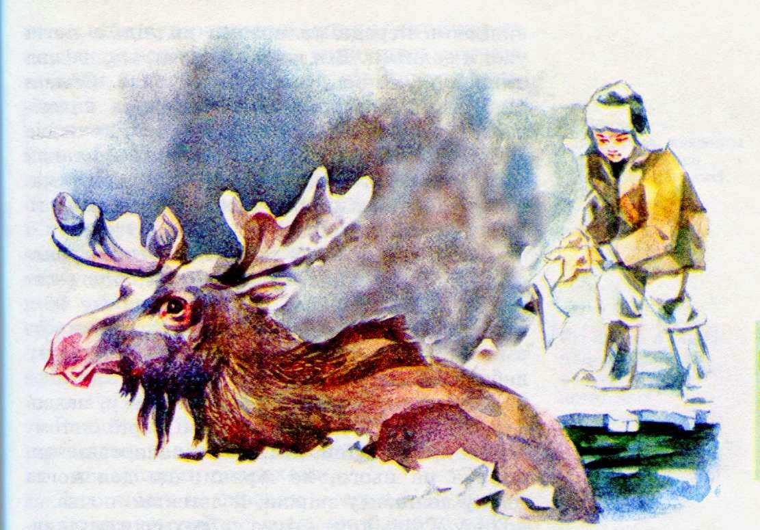
Зупинка
“Юні літератори”
Сюжетна лінія. В оповіданні «Лось» зображено історію про те, як двоє хлопчиків, не вагаючись, прийшли на допомогу лосеві, що тонув у річці. Хлопцям вдалося врятувати нового друга, але біда прийшла з іншого боку — врятовану тварину підстрелив їх рідний дядько Шпичак. Мисливець злякався, що племінники повідомлять у заповідник про його браконьєрство, тому навіть пропонував їм хабар за мовчання — м'ясо й роги, але діти не стали з ним про це розмовляти. Оповідання завершується тим, що лось гине.

Slide 15
Домашнє завдання
1. Візьміть інтерв'ю у хлопчиків - братів про те, чи вважають вони свій вчинок за подвиг.
2. Що б ви сказали дядькові Шпичаку, якби зустрілися з ним.

